Slide 1
AI-Integratie Workshop voor KPN-managers
Door: Derrel Winter
Notes:
introductie

Slide 2
Wat te verwachten?
Intro
Opdracht 1: Duurzaamheidsmedewerker AI
Opdracht 2: Creatie van een Marketing Advertentie met AI Louis
Opdracht 3: Maak je Eigen GPT Clone
Opdracht 4: AI Implementatie Plan met Joost AI
Reflectie en Discussie
Conclusie

Slide 3
Doelstellingen
Het verbeteren van het begrip van AI-toepassingen binnen verschillende bedrijfsfuncties en het ontwikkelen van praktische vaardigheden in AI-gebruik.

Slide 4
Opdracht 1 - Aan de Slag met de Duurzaamheidsmedewerker AI
Doel: Gebruik van AI om duurzaamheid data te analyseren en verbeterpunten te identificeren.
Taken: Data-analyse, patroonherkenning, en presentatie van bevindingen.
Beoordeling: Via een AI-gestuurde beoordelingssysteem dat feedback geeft op de kwaliteit van analyse en presentatie.

Slide 5
Wat te doen als Duurzaamheidsmanager
04
Correlatieanalyse:
Causale Hypotheses
Berekenen van correlatiecoëfficiënten tussen het energieverbruik, dataverkeer en netwerkstoringen om sterke verbanden te identificeren.
Formuleer hypotheses over mogelijke oorzaken van de waargenomen trends en hoe deze de klanttevredenheid beïnvloeden.
01
03
Trendanalyse:
Aanbevelingen:
Voer een trendanalyse uit op maandelijkse gegevens om te zien hoe deze variabelen zich over tijd ontwikkelen en beïnvloeden.
Op basis van de analyse, stel specifieke acties voor die genomen kunnen worden om de efficiëntie te verbeteren en de klanttevredenheid te verhogen
02

Slide 6
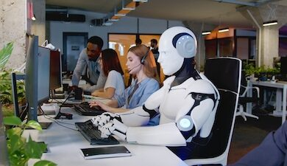
Ga met jouw AI Duurzaamheid Medewerker aan de slag
https://shorturl.at/qMTVZ

Slide 7
“NABESPREKING”

Slide 8
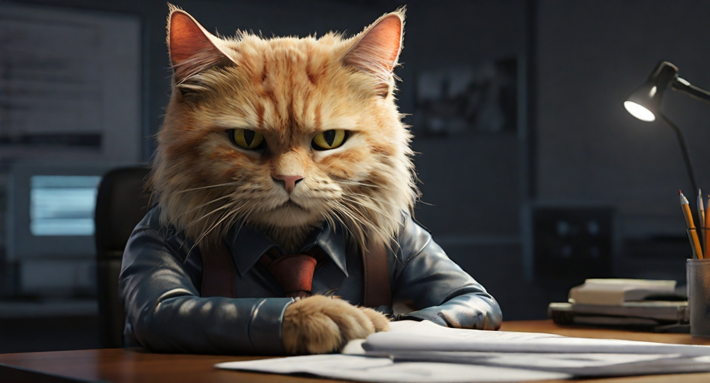
De CMO van KPN Greennet Louis
Louis is de kritische marketeer en CMO van KPN Greennet.
Hij beoordeelt jouw marketing prompt om te zien of deze geschikt is voor advertenties.
Na zijn analyse geeft hij je direct een cijfer en waardevolle feedback om je prompt te verbeteren

Slide 9
Componenten van een Goede Prompt
Taak: Begin met een actiewerkwoord en vermeld duidelijk het doel.
Context: Geef relevante achtergrondinformatie.
Voorbeelden: Voorbeelden verbetert de precisie.
Persoonlijkheid, Formaat, en Toon: Deze elementen begeleiden de AI in hoe de output moet klinken.

Slide 10
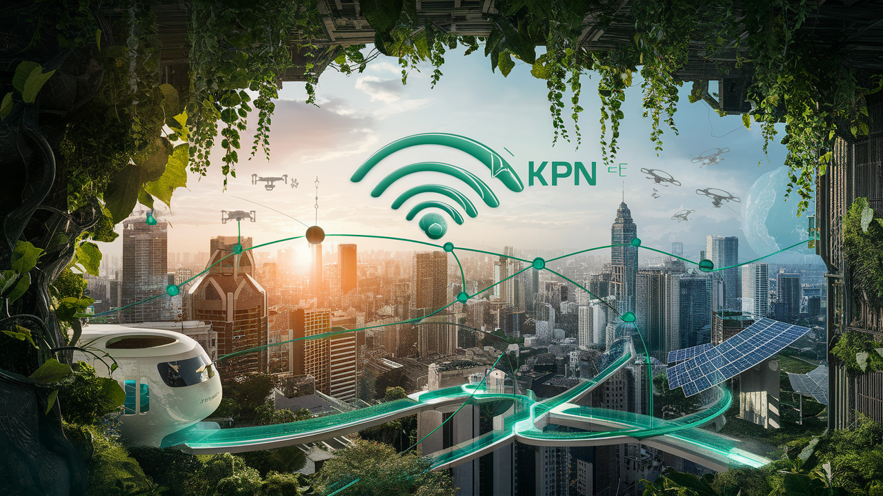
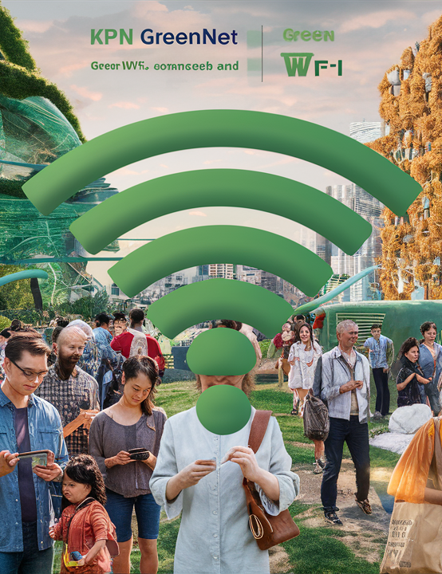
KPN GreenNet - Groene WiFi die de Toekomst Verbindt
Taak: Promoot KPN GreenNet als de milieuvriendelijke keuze voor internetgebruikers.
"Ontdek GreenNet, de groene revolutie in internetverbinding van KPN!"

Slide 11
KPN GreenNet - Prompt Voorbeelden
Context: Benadruk dat KPN GreenNet gebruikmaakt van duurzame technologieën en praktijken.
"Bij KPN zetten we ons in voor duurzaamheid door groene WiFi aan te bieden die zowel krachtig als milieubewust is."

Slide 12
KPN GreenNet - Prompt Voorbeelden
Voorbeelden: Illustratie van hoe GreenNet bijdraagt aan een lagere CO2-uitstoot.
"Elke verbinding met GreenNet draagt bij aan minder energieverbruik en een kleinere ecologische voetafdruk."

Slide 13
KPN GreenNet - Prompt Voorbeelden
Persoonlijkheid: Toon KPN als een innovatief en verantwoordelijk bedrijf dat de toekomst van de planeet serieus neemt.
"Wij bij KPN geloven dat technologie niet alleen ons leven moet verrijken, maar ook de wereld moet verbeteren."

Slide 14
KPN GreenNet - Prompt Voorbeelden
Formaat: Gebruik van aantrekkelijke visuals van de aarde, groene technologie, en gelukkige gezinnen die gebruik maken van het internet.
"Zie in onze advertentie hoe elke online actie met GreenNet de aarde een beetje groener maakt."

Slide 15
KPN GreenNet - Prompt Voorbeelden
Toon: Inspirerend en motiverend, met een focus op positieve verandering.
"Sluit je aan bij de groene beweging met KPN GreenNet en maak van elke klik een stap naar een duurzamere wereld."

Slide 16
Opdracht 2- Maak een advertentie gericht op het promoten van KPN Greennet
Link naar de banner’s: https://shorturl.at/cFR37
Kies een banner, creëer een advertentietekst met Louis' hulp, ontvang feedback
Maak gebruik van de zes prompt componenten dat zijn:
Taak, context, voorbeelden, persoonlijkheid, formaat en toon.
Let op: “Geef mij feedback”
Link naar Louis: https://shorturl.at/fvLT1

Slide 17
“NABESPREKING”

Slide 18
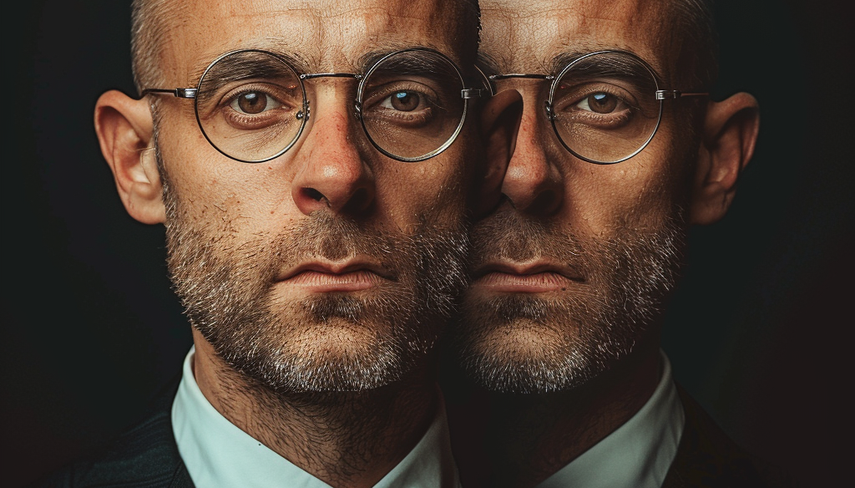
Opdracht 3 - MAAK JE EIGEN GPT CLONE
Specifieke Taken en Verantwoordelijkheden Gegevens en Training Verwachte Uitvoer en Interactie
Doel van de Clone: "Deze GPT-clone is bedoeld om te functioneren als een virtuele assistent die je kan helpen bij het managen van dagelijkse taken en verantwoordelijkheden. De clone moet in staat zijn om communicatie te verzorgen, projectupdates te beheren, en teamleden advies te geven."

Slide 19
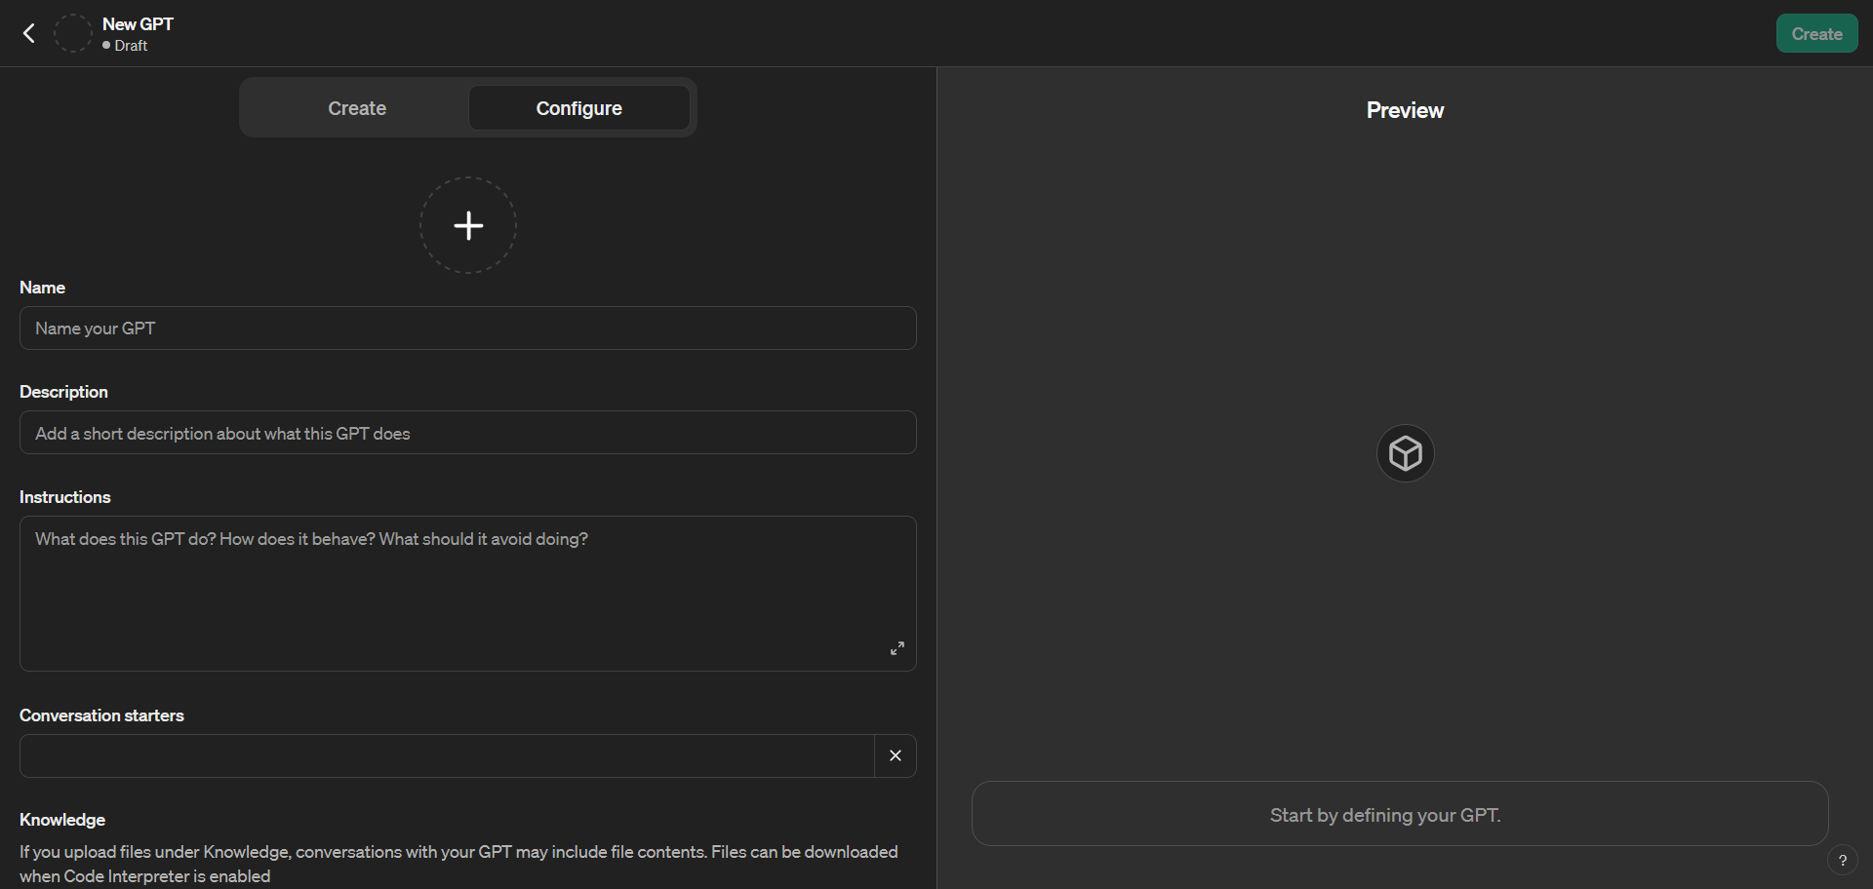

Slide 20
MAAK JE EIGEN GPT CLONE
Afsluiting: Deze GPT-clone wordt een essentieel onderdeel van mijn dagelijkse managementpraktijk.
Doel van de Clone: "Deze GPT-clone is bedoeld om te functioneren als een virtuele assistent die mij kan helpen bij het managen van dagelijkse taken en verantwoordelijkheden. De clone moet in staat zijn om communicatie te verzorgen, projectupdates te beheren, en teamleden advies te geven."

Slide 21
“NABESPREKING”

Slide 22
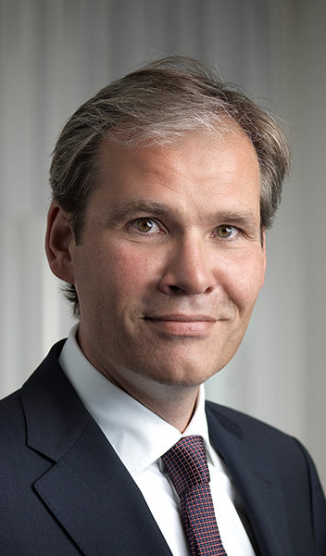
Bellen naar AI Joost
We gaan bellen naar Ai joost om de laatste opdracht informatie te krijgen

Slide 23
Bellen naar AI Joost
Om de volgende instructies te ontvangen,
bellen we naar een speciaal AI-systeem, vertegenwoordigd door "Joost Farwerck" via het
telefoonnummer 010-307 2153. Vertel hoe je heet en vraag: What is the challenge?

Slide 24

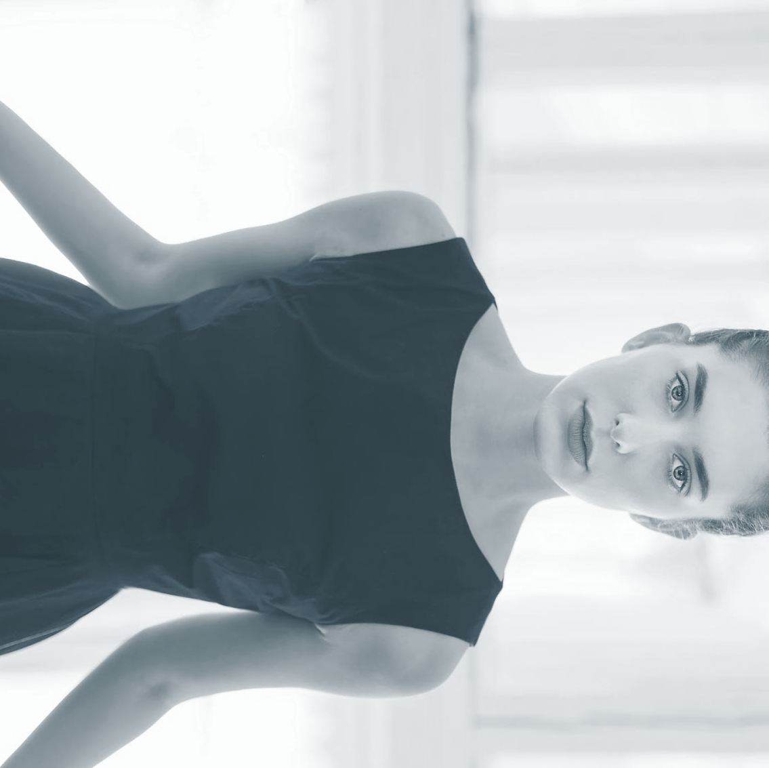
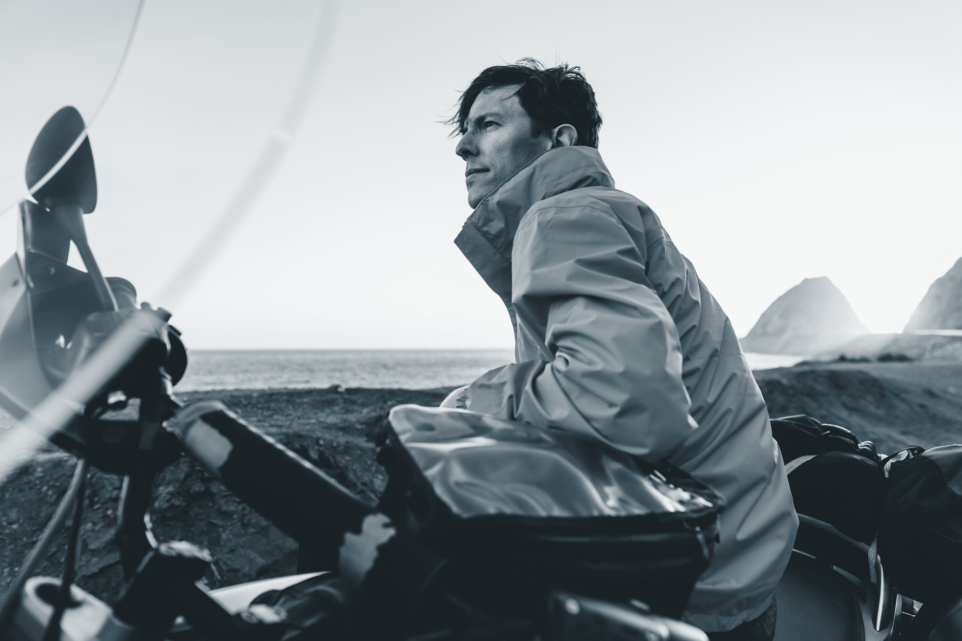
Opdracht 4 - Maak een AI Implementatieplan
Werk samen met jouw AI clone om een strategisch plan te ontwikkelen dat de integratie van AI binnen je team bevordert.
Dit plan moet praktische stappen en strategieën bevatten over hoe AI kan helpen hun dagelijkse werkzaamheden efficiënter en effectiever te maken.

Slide 25
GPT AI Joost
1. Innovatie: Ik beoordeel of de AI-oplossing echt innovatief is binnen de telecomindustrie.
2. Toepassing: Ik beoordeel de haalbaarheid van integratie en technische uitvoering.
3. Aanpassingsplan: Ik beoordeel of het plan realistisch en implementeerbaar is binnen de teams van KPN.
4. Inzicht: Ik bepaal of het plan blijk geeft van een diepgaand begrip van de impact op gebruikerstevredenheid en bedrijfsvoering.
https://shorturl.at/qwVWZ

Slide 26
Reflectie en Discussie
Wat heb je geleerd?
Wat vond je verrassend of uitdagend?
Hoe kan je deze kennis toepassen in je werk?

Slide 27
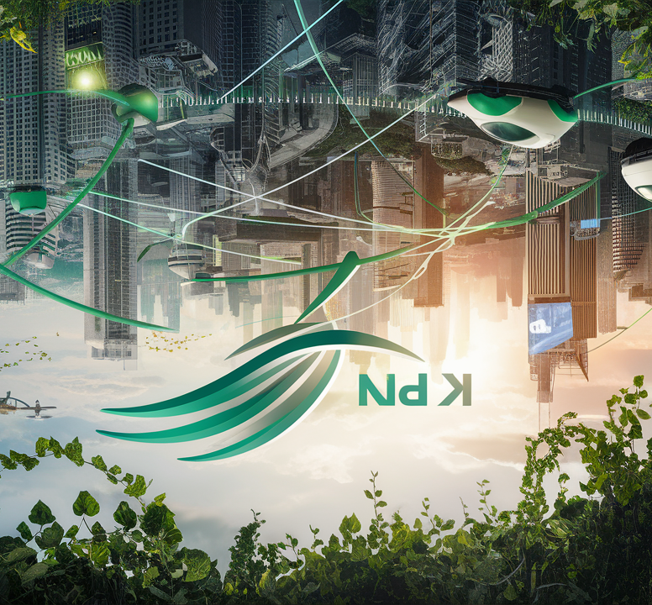
“Bedankt voor uw deelname”

